Slide 1
بنام خدا

Slide 2
نکاتی که قبل ازتدریس باید مدنظر داشت:
1- ترکیب نشانه ها با مصوت های قبلی رابه خوبی فراگرفته باشند.
2- درتدریس درس ایران تقویت حس وطن دوستی در نظر گرفته شود و در مورد اقوام ایرانی صحبت شود.
3- نشانه چهارشکلی ایـ یـ ی ای به درستی با شعر – داستان ونشانه گذاری معرفی شود.
4- حتما با ایجاد انگیزه تدریس شروع شود.
5- تدریس در یک جلسه صورت نگیرد .

Slide 3
ایجاد انگیزه
1- به گروهی از دانش آموزان نوارهای کاغذی به رنگ سبز – سفید – قرمز داده واز آنها بخواهیم پرچم ایران رو بسازند وجلوی خود قرار دهند .
2-به گروهی پازل نقشه ایران را داده تا تکمیل کنند.
توضیح داده درس امروز ما هم ( ایران ) است
3- چند دانش آموزبالباس محلی همراه باپرچم ونقشه ی ایران وارد کلاس شوند.( مهمان های کلاس )

Slide 4
بهتراست چند تا از دانش آموزان از قبل با لباس محلی مناطق مختلف ایران همراه با نقشه وپرچم ایران درکلاس باشند و توجه دانش آموزان را به آن ها سوق داده
درمورد ایران واقوام ایرانی که همه اهل یک کشور هستیم وباید به همدیگر احترام بگذاریم صحبت کرده

Slide 5
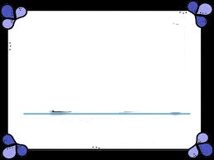
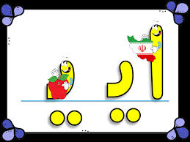
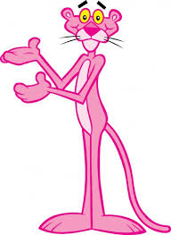
معرفی نشانه
ایـ اول یـ وسط ی آخر ای آخر مستقل ( تنها) ای مسافر
ی ای

Slide 6
معرفی نشانه باشعر
ماچهار تا ای هستیم کنار هم نشستیم ایـ اول است همیشه جایش عوض نمیشه
یـ وسط مهربونه در وسط ها می مونه ی آخرخوب می دونه که در آخر می مونه
ای مستقل می دونه که مسافر می مونه

Slide 7
نوبت حرف ای شد ا یـ اول و یـ وسط
ی آخر وای مستقل ای مستقل کجاست کجاست ؟
اوجای دوری رفته بار سفر رو بسته
رفته گلابی بیاره دستمال آبی بیاره
ایِـ اول کجاست کجاست ؟ ایستاده اول راه
همین جا توی ایستگاه بایک صدای کشدار
دادمی زنه خبردار خبردار
به همه میگه ایست ایست جای شما این جا نیست

Slide 8
می توان باروش داستان گویی نشانه را معرفی کرد وحتی دانش آموزان ایفای نقش داشته باشند با این روش هم بهتر نشانه را یاد می گیرند هم تدریس شاد وجذاب می شود. داستان :
امروز بایک خانواده آشنا می شیم که خونشون توی شهر الفباست وامروز مهمان ما هستند. خانواده ی ایـ
1- ایـ اول پدربزرگ است که عصادارد و همیشه باید عصا با خود داشته باشد تا بتواند راحت تر راه برود
2- یـ وسط نوه ست یه گل پسرکه خیلی شبیه بابا بزرگه اما فرقش اینه که این گل پسر عصا نداره
3- ی آخر یه دختر قشنگ ومرتبه که دامن خیلی زیبا پاش داره خیلی هم شبیه مادر بزرگه
4- ای آخر مادر بزرگه به به چه دامن چین واچینی داره مادر بزرگ پاهاش خیلی درد می کنه نمی تونه بدون عصا راه بره برای همین خیلی یواش راه می ره ودیر می رسه مادر بزرگ می خواد بره یه شهربزرگ پیش یه آقا دکتر مهربون تا پاهاش رو خوب کنه اومده با ما خداحافظی کنه نوه هاش دل تنگش می شن ودعا می کنن زود برگرده

Slide 9
پدربزرگ پیرم عصابه دست می گیرم دونقطه زیر پایم همیشه اول می آیم
من پسرم گل به سرم مثل بابابزرگم دونقطه زیر پایم من در وسط میایم
من دخترم تاج سرم مثل مادر بزرگم دامن گردی دارم زیر پایم می ذارم
مادر بزرگ پیرم عصا به دست می گیرم دامن گردی پایم همیشه آخر میایم

Slide 10
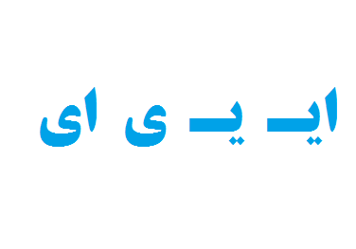



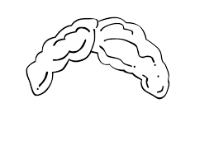



Slide 11
بچه ها کلماتی که نشانه ایـ یـ ی ای دارند را بگویند وآموزگار آن ها را دسته بندی کند ودر جدول قرار دهد.
ایست
ایمان
اَمین
سیر
بستنی
نی نی

Slide 12
توضیح اینکه ای مستقل یا( ای مسافر)( اشاره به داستان مادربزرگ) مسافرت هست و زمانی برمی گرددکه صدای رمزش ( دارو هاست که با اونا خوبه ) رو بشنود.رمزش صدای ﻪوه است که ای بعداز این دوشکل نشانه می آید.

Slide 13
ترکیبات نشانه کارشود می توان از جدول دوستی استفاده کرد وبا شعر آموزش داد
1- بِـ نشسته منتظر یـ ی اومد کنارش بـ با یـ ی چی می شه
بیـ بیـ بیـ ( بی بی بی ) می شه
2- بـ دستش رو دراز کرد یـ وسط ( ی آخر ) روصدا کرد بـ با یـ ی چی می شه بیـ بیـ بیـ می شه ( بی بی بی )
3- د نشسته تنها یـ ی اومد کنارش د با یـ ی چی می شه دیـ دیـ دیـ ( دی دی دی ) می شه

Slide 14
کلماتی که این نشانه ( مربوط به درس درکتاب خوانداری ونوشتاری ) را دارند را روی تابلو نوشته ونشانه ایـ یـ ی قرمز نوشته شود تا دانش آموز بهتر جایگاه این نشانه رادر کلمه ببیند.
درجلسه اول آموزش ،برای یادگیری بهتر ، از کلمات کمی استفاده کرده
از بخش وترکیب خوانی استفاده شود
کتاب خوانداری با اشاره به تصویرک ها خوانده شود.

Slide 15
نکاتی درباره می کاری :
همان فعل است اما درپایه اول به این کلمه ، کلمه ی کاری می گویند که ازتنبلی بیزار هستند ودائما درحال کار هستندلازم است باذکر مثال درقالب نمایش وپانتومیم به بچه ها تفهیم شود. به بچه ها می گوییم که این کلمات در آخر جمله می آیند و می جدانوشته می شود.

Slide 16
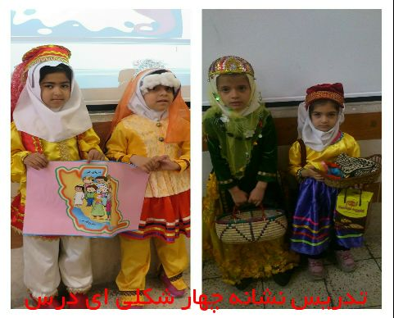
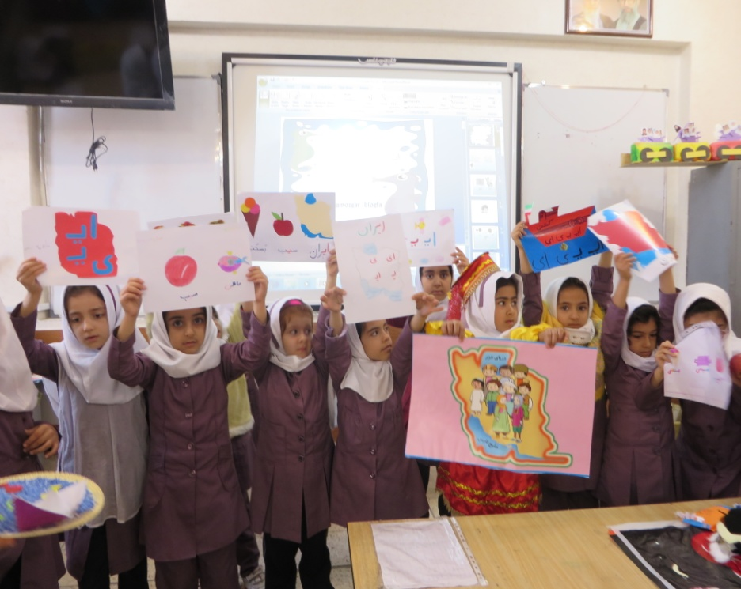
تصاویری از تدریس خلاق نشانه ایـ یـ ی ای
کلاس اول آموزگار مرضات دبستان آزاده

Slide 17
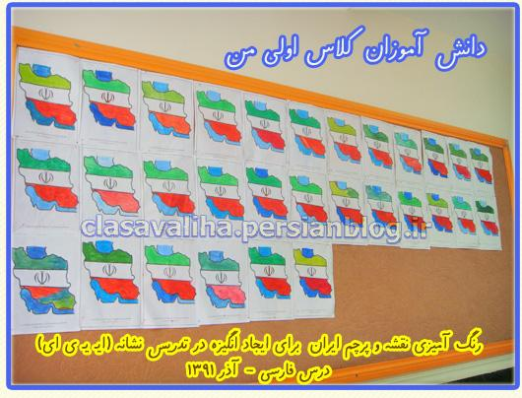
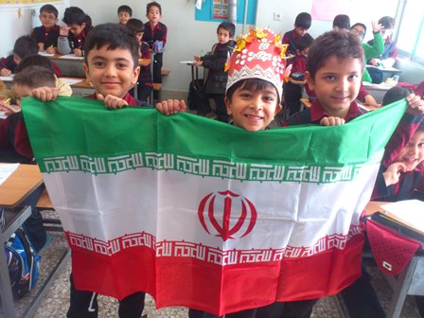

Slide 18
موفق وپیروز باشید

